Slide 1
Escuela de Formación Continua Licenciatura en Gestión Tecnológica Investigación Operativa
El método SIMPLEX
Adaptado a otras formas del modelo
Docentes:
Juan Otaegui jotaegui@unlam.edu.ar
José Leta jleta@unlam.edu.ar

Slide 2
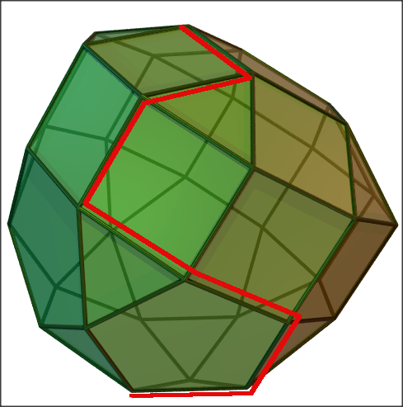
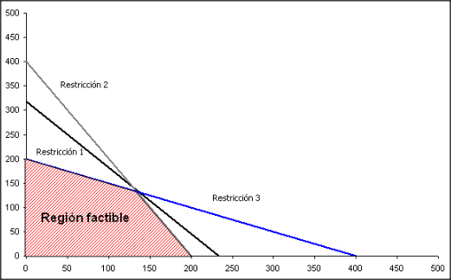
Revisión - Características
Es un algoritmo que sirve para resolver problemas complejos de programación lineal.
Es un procedimiento algebraico cuyos conceptos fundamentales son geométricos.
A diferencia de la resolución gráfica con la que se pueden resolver problemas de 2 dimensiones, el método simplex puede resolver problemas de n dimensiones.

Slide 3
Revisión – Conceptos básicos
El método simplex puede ser conceptualizado de una forma geométrica - gráfica.
Básicamente recorre de un punto inicial las soluciones posibles en los vértices cuando detecta una mejora en la tasa de Z.
El método sirve para n dimensiones y es sencillo de implementar. Las variables de decisión son quienes establecen la cantidad de dimensiones

Slide 4
Revisión - Repaso
Para ilustrar los conceptos geométricos se definió un caso práctico con 2 dimensiones.
Se representó el problema de manera tabular para encontrar sus restricciones.
Determinamos que el modelo generado se correspondía con la forma estándar.
Se encontraron las variables de holgura en sus restricciones para obtener el modelo aumentado.
Se representó este modelo aumentado en forma tabular.
Se realizaron las sucesivas iteraciones para llegar a un resultado.

Slide 5
Simplex y otras formas legitimas
Para resolver otras formas del modelo necesitamos adaptar nuestro problema a la forma estándar, para lo que se agregarán nuevas variables, llamadas variables ARTIFICIALES y variables de EXCESO.
Citaremos ejemplos para comprender los distintos casos.

Slide 6
Caso Práctico 1 – Restricción IGUAL
Dos hermanos comenzaron con un emprendimiento que consiste en fabricar mesas y sillas de madera para camping, las venderán a $500 y $300 respectivamente. Por el momento poseen una agujereadora de banco y una fresadora que limitan su producción diaria ya que disponen de la por agujereadora 4 hs y el torno 12hs. También necesitan de una sierra pero al no disponer de una deben ir a otro taller donde es necesario que la usen 18 horas exactas. Para fabricar una mesa necesitan 2hs de torno y 2hs de la sierra, mientras que para una silla se necesita 1hs de la agujereadora y 3hs de la sierra. En base a esto ¿Cuál será la producción que maximizará su ganancia?

Slide 7
Formalizando el problema
Con X₁ = Sillas y X₂ = Mesas
Maximizar: Z = 300 X₁ + 500 X₂
Restringido a:
X₁ <= 4
2X₂ <= 12
3 X₁ + 2X₂ = 18
X₁ >= 0 , X₂ >= 0

Slide 8
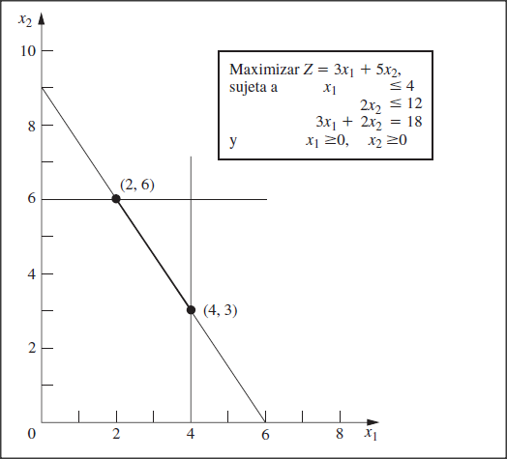
Graficando

Slide 9
Procedimiento Algebraico
El procedimiento algebraico del método simplex se basa en la solución de sistemas de ecuaciones por lo que debemos convertir las restricciones funcionales de desigualdad en restricciones de igualdad equivalentes. Para esto agregaremos variables de holgura:
MODELO INICIAL | MODELO AUMENTADO | O bien…
Z = 3X₁ + 5X₂ | Z = 3X₁ + 5X₂ | Z - 3X₁ - 5X₂ = 0
X₁ <= 4 | X₁ + H₁ = 4 | X₁ + H₁ = 4
2X₂ <= 12 | 2X₂ + H₂ = 12 | 2X₂ + H₂ = 12
3X₁ + 2X₂ = 18 | 3X₁ + 2X₂ = 18 | 3X₁ + 2X₂ = 18

Slide 10
Análisis preliminar del problema
El modelo de programación lineal tiene una restricción de igualdad.
Como vimos gráficamente el origen no se encuentra en la región factible del problema, ya que, como podemos observar, la región factible es la recta que une el punto (2,6) y (4,3) (restricción de igualdad).
Para resolver este problema comenzaremos agregando una variable llamada ARTIFICIAL para que la región factible se amplié hasta el origen.

Slide 11
Técnica de la variable artificial
Esta técnica consiste en la agregar una variable artificial no negativa (denotada por A) en la ecuación que tiene una restricción en forma de equidad, como si fuera una variable de holgura.
3 X₁ + 2X₂ + A₁ = 18
Nuestro modelo aumentado quedará de la siguiente forma:
MODELO INICIAL | MODELO AUMENTADO | O bien…
Z = 3X₁ + 5X₂ | Z = 3X₁ + 5X₂ | Z - 3X₁ - 5X₂ = 0
X₁ <= 4 | X₁ + H₁ = 4 | X₁ + H₁ = 4
2X₂ <= 12 | 2X₂ + H₂ = 12 | 2X₂ + H₂ = 12
3X₁ + 2X₂ = 18 | 3X₁ + 2X₂ + A₁ = 18 | 3X₁ + 2X₂ + A₁ = 18

Slide 12
Método de la gran M
Como toda variable de holgura, esta variable artificial debe figurar en la función objetivo.
Pero cuando agregamos una variable artificial debemos penalizar su existencia con un coeficiente extremadamente grande (M), en este caso la función objetivo consiste en maximizar por lo que el coeficiente debe ser negativo. Por lo que:
Z = 3 X₁ + 5 X₂
Ahora será:
Z = 3 X₁ + 5 X₂ - M A₁

Slide 13
Método de la gran M
Como consecuencia nuestro modelo aumentado tendrá la siguiente forma:
Como vemos A₁ asumió un rol similar al de la variable de holgura, en consecuencia el nuevo problema ARTIFICIAL amplia la región factible a toda el área que esta bajo las restricciones incluyendo el origen.
MODELO INICIAL | MODELO AUMENTADO | O bien…
Z = 3X₁ + 5X₂ | Z = 3X₁ + 5X₂ - MA₁ | Z - 3X₁ - 5X₂ + MA₁ = 0
X₁ <= 4 | X₁ + H₁ = 4 | X₁ + H₁ = 4
2X₂ <= 12 | 2X₂ + H₂ = 12 | 2X₂ + H₂ = 12
3X₁ + 2X₂ = 18 | 3X₁ + 2X₂ + A₁ = 18 | 3X₁ + 2X₂ + A₁ = 18

Slide 14
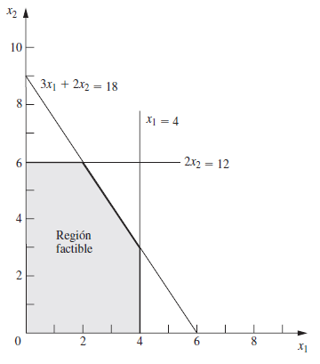
Método de la gran M
A pesar de haber ampliado la región factible debemos recordar que el nuevo problema artificial es el mismo que nuestro problema original solo cuando A₁ es igual a cero.
3 X₁ + 2X₂ + A₁ = 18

Slide 15
Preparando el método simplex
Ahora las variables NO BÁSICAS (iguales a cero) son X₁ y X₂; por otro lado las variables BÁSICAS son H₁, H₂ y A₁.
Pero como toda variable de holgura la variable artificial A₁ debe tener un coeficiente igual a cero en la función objetivo (primera fila). Por lo que realizaremos una operación previa en la matriz del simplex que consistirá en modificar la primera fila de la siguiente manera:
F1_{N} = F1 – MF4
Donde F4 es la fila con la variable artificial

Slide 16
Método de la gran M
Si aplicamos la modificación a nuestra tabla:
F1_{N} = F1 – MF4
:
Variable Básica | Z | X₁ | X₂ | H₁ | H₂ | A₁ | Resultado
Z | 1 | -3 | -5 | 0 | 0 | M | 0
H₁ | 0 | 1 | 0 | 1 | 0 | 0 | 4
H₂ | 0 | 0 | 2 | 0 | 1 | 0 | 12
A₁ | 0 | 3 | 2 | 0 | 0 | 1 | 18
Variable Básica | Z | X₁ | X₂ | H₁ | H₂ | A₁ | Resultado
Z | 1 | -3- 3M | -5 - 2M | 0 | 0 | 0 | -18M
H₁ | 0 | 1 | 0 | 1 | 0 | 0 | 4
H₂ | 0 | 0 | 2 | 0 | 1 | 0 | 12
A₁ | 0 | 3 | 2 | 0 | 0 | 1 | 18

Slide 17
Aplicando simplex
Ahora podemos comenzar con las iteraciones del método simplex de forma normal.
Solo debemos considerar que:
Todos los términos de la función objetivo con M tienen mayor valor que los que no tienen M.
Entre dos términos con M es mayor el que tiene mayor factor multiplicativo de M.
Si los términos multiplicativos de M son iguales se define con el término aditivo (sin M)

Slide 18
Iteración 1
Variable Básica | Z | X₁ | X₂ | H₁ | H₂ | A₁ | Resultado | Coeficiente
Z | 1 | -3- 3M | -5 - 2M | 0 | 0 | 0 | -18M
X₁ | 0 | 1 | 0 | 1 | 0 | 0 | 4 | 4/1=4
H₂ | 0 | 0 | 2 | 0 | 1 | 0 | 12
A₁ | 0 | 3 | 2 | 0 | 0 | 1 | 18 | 18/3=6
F1_{N}=F1+F2*(3+3M)
F4_{N}=F4-F2*3
Variable Básica | Z | X₁ | X₂ | H₁ | H₂ | A₁ | Resultado | Coeficiente
Z | 1 | 0 | -5 - 2M | 3 + 3M | 0 | 0 | 12 - 6M
X₁ | 0 | 1 | 0 | 1 | 0 | 0 | 4
H₂ | 0 | 0 | 2 | 0 | 1 | 0 | 12
A₁ | 0 | 0 | 2 | -3 | 0 | 1 | 6

Slide 19
Iteración 2
Variable Básica | Z | X₁ | X₂ | H₁ | H₂ | A₁ | Resultado | Coeficiente
Z | 1 | 0 | -5 - 2M | 3 + 3M | 0 | 0 | 12 - 6M
X₁ | 0 | 1 | 0 | 1 | 0 | 0 | 4
H₂ | 0 | 0 | 2 | 0 | 1 | 0 | 12 | 12/2=6
X₂ | 0 | 0 | 2 | -3 | 0 | 1 | 6 | 6/2=3
F4_{N}=F4/2 F1_{N}=F1+F4*(5+2M) F3_{N}=F3-F4*2
Variable Básica | Z | X₁ | X₂ | H₁ | H₂ | A₁ | Resultado | Coeficiente
Z | 1 | 0 | 0 | -9/2 | 0 | 5/2 + M | 27
X₁ | 0 | 1 | 0 | 1 | 0 | 0 | 4
H₂ | 0 | 0 | 0 | 3 | 1 | -1 | 6
X₂ | 0 | 0 | 1 | -3/2 | 0 | 1/2 | 3

Slide 20
Iteración 3
Variable Básica | Z | X₁ | X₂ | H₁ | H₂ | A₁ | Resultado | Coeficiente
Z | 1 | 0 | 0 | -9/2 | 0 | 5/2 + M | 27
X₁ | 0 | 1 | 0 | 1 | 0 | 0 | 4 | 4/1=4
H₁ | 0 | 0 | 0 | 3 | 1 | -1 | 6 | 6/3=2
X₂ | 0 | 0 | 1 | -3/2 | 0 | 1/2 | 3
F3_{N}=F3/3 F1_{N}=F1 + F3*9/2 F4_{N}=F4+F3*3/2
Variable Básica | Z | X₁ | X₂ | H₁ | H₂ | A₁ | Resultado | Coeficiente
Z | 1 | 0 | 0 | 0 | 3/2 | 1 + M | 36
X₁ | 0 | 1 | 0 | 0 | -1/3 | 1/3 | 2
H₁ | 0 | 0 | 0 | 1 | 1/3 | -1/3 | 2
X₂ | 0 | 0 | 1 | 0 | 1/2 | 0 | 6

Slide 21
Solución óptima
Los valores de la primera fila son positivos o cero.
Variable Básica | Z | X₁ | X₂ | H₁ | H₂ | A₁ | Resultado | Fila
Z | 1 | 0 | 0 | 0 | 3/2 | 1 + M | 36 | F1
X₁ | 0 | 1 | 0 | 0 | -1/3 | 1/3 | 2 | F2
H₁ | 0 | 0 | 0 | 1 | 1/3 | -1/3 | 2 | F3
X₂ | 0 | 0 | 1 | 0 | 1/2 | 0 | 6 | F4
Analizando la tabla resultante cuando observamos la columna variable básica y la columna resultado obtenemos que:
El Z óptimo es igual a 36.
X₁ toma un valor de 2 cuando Z es óptimo.
X₂ toma un valor de 6 cuando Z es óptimo.
H₁ toma un valor de 2 cuando Z es óptimo
H₂ y A₁ son variables no básicas por lo tanto son cero
Con A₁ estamos en condiciones de confirmar que se cumple la tercera restricción.

Slide 22
Lados derechos Negativos
Cuando los lados derechos de las restricciones son negativos, solo bastara con multiplicar ambos lados de la restricción por -1 antes de comenzar.
En caso de desigualdad además de multiplicar por -1 ambos lados se debe invertir la desigualdad.

Slide 23
Caso Práctico 1 – Restricción MAYOR
En la planificación de una dieta surge la necesidad de que una persona pueda ingerir dos alimentos X₁ y X₂ en un almuerzo. El valor nutricional de X₁ es de 0,3 gr en carbohidratos, 0,5gr en proteínas y 0,6 en lípidos por cada Kg, y el de X₂ es de 0,1 gr en carbohidratos, 0,5gr en proteínas y 0,4 en lípidos por cada Kg.
La dieta exige que el almuerzo tenga un valor nutricional menor a 2,7gr en carbohidratos, igual a 6gr en proteínas y mayor a 6gr en lípidos.
X₁ tiene un valor de $4 por Kg y X₂ $5 por Kg.
El objetivo es calcular la cantidad de alimentos X₁ y X₂ que se debe comprar para minimizar el costo.

Slide 24
Formalizando el problema
Con X₁ = Alimento1 y X₂ = Alimento2
Minimizar: Z = 4 X₁ + 5 X₂
Restringido a:
0,3 X₁ + 0,1 X₂ <= 2,7
0,5 X₁ + 0,5 X₂ = 6
0,6 X₁ + 0,4 X₂ >= 6
X₁ >= 0 , X₂ >= 0

Slide 25
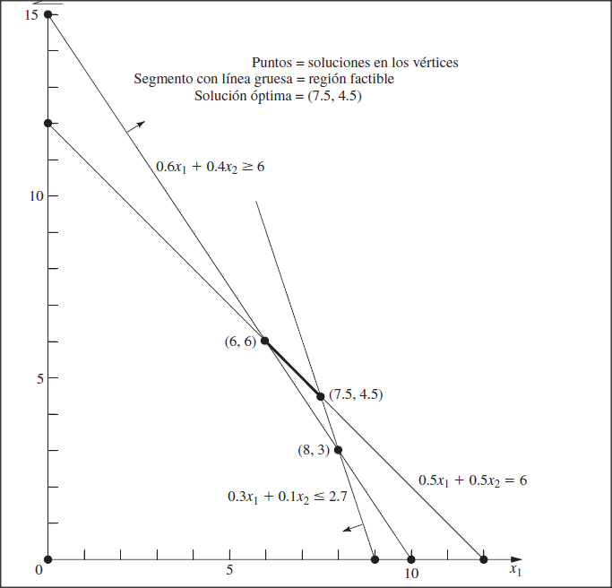
Graficando

Slide 26
Procedimiento Algebraico
Comenzaremos agregando las variables de holgura y la variables artificiales en las restricciones que ya sabemos resolver.
En este caso como tratamos de minimizar la función objetivo entonces para penalizar a la variable artificial M ingresará con valor positivo.
MODELO INICIAL | MODELO AUMENTADO | O bien…
Z = 4X₁ + 5X₂ | Z = 4X₁ + 5X₂ + MA₁ | Z - 4X₁ - 5X₂ - MA₁ = 0
0,3 X₁ + 0,1 X₂ <= 2,7 | 0,3 X₁ + 0,1 X₂ + H₁ = 2,7 | 0,3 X₁ + 0,1 X₂ + H₁ = 2,7
0,5 X₁ + 0,5 X₂ = 6 | 0,5 X₁ + 0,5 X₂ + A₁ = 6 | 0,5 X₁ + 0,5 X₂ + A₁ = 6
0,6 X₁ + 0,4 X₂ >= 6 | 0,6 X₁ + 0,4 X₂ >= 6 | 0,6 X₁ + 0,4 X₂ >= 6

Slide 27
Restricción de mayor o igual
Para poder solucionar este tipo de restricciones debemos introducir dos variables, una variable de EXCESO y una variable ARTIFICIAL.
La variable de exceso resta el excedente del lado izquierdo sobre el derecho para convertir la restricción de desigualdad en una de igualdad equivalente.
0,6 X₁ + 0,4 X₂ >= 6
0,6 X₁ + 0,4 X₂ - E = 6

Slide 28
Restricción de mayor o igual
Una vez que se llega a una igualdad, se debe resolver este problema de manera similar que para las restricciones de igualdad
Introducimos una nueva variable artificial.
0,6 X₁ + 0,4 X₂ - E + A₂ = 6
Penalizamos la nueva variable artificial en la función objetivo:
Z = 4X₁ + 5X₂ + MA₁ + MA₂

Slide 29
Preparando el modelo
Luego de introducir las variables de holgura, artificiales y de exceso el modelo tomará la siguiente forma:
Ahora debemos hacer que el objetivo sea maximizar en lugar de minimizar.
MODELO INICIAL | MODELO AUMENTADO | O bien…
Z = 4X₁ + 5X₂ | Z = 4X₁ + 5X₂ + MA₁ + MA₂ | Z - 4X₁ - 5X₂ - MA₁ - MA₂ = 0
0,3 X₁ + 0,1 X₂ <= 2,7 | 0,3 X₁ + 0,1 X₂ + H₁ = 2,7 | 0,3X₁ + 0,1X₂ + H₁ = 2,7
0,5 X₁ + 0,5 X₂ = 6 | 0,5 X₁ + 0,5 X₂ + A₁ = 6 | 0,5X₁ + 0,5X₂ + A₁ = 6
0,6 X₁ + 0,4 X₂ >= 6 | 0,6 X₁ + 0,4 X₂ – E₁ + A₂ = 6 | 0,6X₁ + 0,4X₂ – E₁ + A₂ = 6

Slide 30
Minimización
Una manera sencilla de convertir cualquier problema de minimización en un problema equivalente de maximización es multiplicar ambos lados de la función objetivo por (-1).
Entonces:
Minimizar: Z = 4 X₁ + 5 X₂
Es equivalente a:
Maximizar: -Z = -4 X₁ - 5 X₂

Slide 31
Minimizar a Maximizar
Se convierte la función objetivo de:
Minimizar: Z = 4 X₁ + 5 X₂ + MA₁ + MA₂
a:
Maximizar: -Z = -4 X₁ - 5 X₂- MA₁ - MA₂
MODELO INICIAL | MODELO AUMENTADO | O bien…
-Z = - 4X₁ - 5X₂ | -Z = -4X₁ - 5X₂ - MA₁ - MA₂ | -Z + 4X₁ + 5X₂ + MA₁ + MA₂ = 0
0,3 X₁ + 0,1 X₂ <= 2,7 | 0,3 X₁ + 0,1 X₂ + H₁ = 2,7 | 0,3X₁ + 0,1X₂ + H₁ = 2,7
0,5 X₁ + 0,5 X₂ = 6 | 0,5 X₁ + 0,5 X₂ + A₁ = 6 | 0,5X₁ + 0,5X₂ + A₁ = 6
0,6 X₁ + 0,4 X₂ >= 6 | 0,6 X₁ + 0,4 X₂ – E₁ + A₂ = 6 | 0,6X₁ + 0,4X₂ – E₁ + A₂ = 6

Slide 32
Método de la gran M
Las variables artificiales deben tener coeficientes iguales a cero en la primera fila por lo que, como se procedió anteriormente, realizaremos una operación previa en la matriz del simplex que consistirá en modificar la primera fila de la siguiente manera:
F1_{N} = F1 – MF3 - MF4
Donde F3 y F4 son las filas con las variables artificiales.

Slide 33
Método de la gran M
Si aplicamos la modificación a nuestra tabla:
F1_{N} = F1 – MF3 - MF4
Variable Básica | Z | X₁ | X₂ | H₁ | A₁ | E₁ | A₂ | Resultado
Z | -1 | 4 | 5 | 0 | M | 0 | M | 0
H₁ | 0 | 0,3 | 0,1 | 1 | 0 | 0 | 0 | 2,7
A₁ | 0 | 0,5 | 0,5 | 0 | 1 | 0 | 0 | 6
A₂ | 0 | 0,6 | 0,4 | 0 | 0 | -1 | 1 | 6
Variable Básica | Z | X₁ | X₂ | H₁ | A₁ | E₁ | A₂ | Resultado
Z | -1 | 4 – 1,1M | 5 - 0,9M | 0 | 0 | M | 0 | -12M
H₁ | 0 | 0,3 | 0,1 | 1 | 0 | 0 | 0 | 2,7
A₁ | 0 | 0,5 | 0,5 | 0 | 1 | 0 | 0 | 6
A₂ | 0 | 0,6 | 0,4 | 0 | 0 | -1 | 1 | 6

Slide 34
Iteración 1
Variable Básica | Z | X₁ | X₂ | H₁ | A₁ | E₁ | A₂ | Resultado | Coeficiente
Z | -1 | 4 – 1,1M | 5 - 0,9M | 0 | 0 | M | 0 | -12M
H₁ | 0 | 0,3 | 0,1 | 1 | 0 | 0 | 0 | 2,7 | 2,7 / 0,3 = 9
A₁ | 0 | 0,5 | 0,5 | 0 | 1 | 0 | 0 | 6 | 6 / 0,5 = 12
A₂ | 0 | 0,6 | 0,4 | 0 | 0 | -1 | 1 | 6 | 6 / 0,6 = 10
F2_{N}=F2/0,3 F1_{N}= F1+F2*(-4+1,1M)
F3_{N}=F3-F2*0,5 F4_{N}=F4-F2*0,6
Variable Básica | Z | X₁ | X₂ | H₁ | A₁ | E₁ | A₂ | Resultado | Coeficiente
Z | -1 | 0 | 3,67 - 0,53M | - 13,33+3,66M | 0 | M | 0 | -36-2,1M
X₁ | 0 | 1 | 0,33 | 3,33 | 0 | 0 | 0 | 9
A₁ | 0 | 0 | 0,33 | -1,67 | 1 | 0 | 0 | 1,5
A₂ | 0 | 0 | 0,2 | -2 | 0 | -1 | 1 | 0,6

Slide 35
Iteración 2
Variable Básica | Z | X₁ | X₂ | H₁ | A₁ | E₁ | A₂ | Resultado | Coeficiente
Z | -1 | 0 | 3,67 - 0,53M | - 13,33+3,66M | 0 | M | 0 | -36-2,1M
X₁ | 0 | 1 | 0,33 | 3,33 | 0 | 0 | 0 | 9 | 9/0,33 = 27,27
A₁ | 0 | 0 | 0,33 | -1,67 | 1 | 0 | 0 | 1,5 | 1,5/0,33=4,54
X₂ | 0 | 0 | 0,2 | -2 | 0 | -1 | 1 | 0,6 | 0,6/0,2=3
F4_{N}=F4/0,2 F1_{N}=F1+F4 * (-3,67+0,53M)
F2_{N}=F2-F4*0,33 F3_{N}=F3-F4*0,33
Variable Básica | Z | X₁ | X₂ | H₁ | A₁ | E₁ | A₂ | Resultado | Coeficiente
Z | -1 | 0 | 0 | 23,27-1,65M | 0 | 18,35 - 1,65M | -18,35+2,65M | -47-0,5M
X₁ | 0 | 1 | 0 | 6,63 | 0 | 1,65 | -1,65 | 8
A₁ | 0 | 0 | 0 | 1,63 | 1 | 1,65 | -1,65 | 0,5
X₂ | 0 | 0 | 1 | -10 | 0 | -5 | 5 | 3

Slide 36
Iteración 3
Variable Básica | Z | X₁ | X₂ | H₁ | A₁ | E₁ | A₂ | Resultado | Coeficiente
Z | -1 | 0 | 0 | 23,27-1,65M | 0 | 18,35 - 1,65M | -18,35+2,65M | -47-0,5M
X₁ | 0 | 1 | 0 | 6,63 | 0 | 1,65 | -1,65 | 8 | 8/1,65= 4,84
E₁ | 0 | 0 | 0 | 1,63 | 1 | 1,65 | -1,65 | 0,5 | 0,5/1,65=0,3
X₂ | 0 | 0 | 1 | -10 | 0 | -5 | 5 | 3
F3_{N}=F3/1,65 F1_{N}=F1+F3*(-18,35+1,65M)
F2_{N}=F2-F3*1,65 F4_{N}=F4+F3*5
Variable Básica | Z | X₁ | X₂ | H₁ | A₁ | E₁ | A₂ | Resultado | Coeficiente
Z | -1 | 0 | 0 | 4,92 | -11 + M | 0 | M | -52,5
X₁ | 0 | 1 | 0 | 5 | -1 | 0 | 0 | 7,5
E₁ | 0 | 0 | 0 | 1 | 0,6 | 1 | -1 | 0,3
X₂ | 0 | 0 | 1 | -5 | 3 | 0 | 0 | 4,5

Slide 37
Solución óptima
Los valores de la primera fila son positivos o cero
Analizando la tabla resultante cuando observamos la columna variable básica y la columna resultado obtenemos que:
El Z óptimo es igual a 52,5 (recordar que hay que multiplicar por (-1)).
X₁ toma un valor de 7,5 cuando Z es óptimo.
X₂ toma un valor de 4,5 cuando Z es óptimo.
E₁ toma un valor de 0,3 cuando Z es óptimo
H₁, A₁ y A₂ son variables no básicas por lo tanto son cero y estamos en condiciones de confirmar que se cumple la tercera restricción y la última restricción.
Variable Básica | Z | X₁ | X₂ | H₁ | A₁ | E₁ | A₂ | Resultado
Z | -1 | 0 | 0 | 4,92 | -11 + M | 0 | M | -52,5
X₁ | 0 | 1 | 0 | 5 | -1 | 0 | 0 | 7,5
E₁ | 0 | 0 | 0 | 1 | 0,6 | 1 | -1 | 0,3
X₂ | 0 | 0 | 1 | -5 | 3 | 0 | 0 | 4,5

Slide 38
Sin soluciones factibles
Recordemos que al construir un nuevo problema artificial hemos modificado la región factible, por tal motivo el método simplex puede darnos un falso positivo o una supuesta solución óptima.
Por lo que si el problema original no tiene soluciones factibles, cualquier solución óptima que se obtenga con el método de la M lleva a una solución final que contiene al menos una variable artificial mayor que cero. De otra manera, todas son iguales a cero.

Slide 39
Introducción al análisis Pos óptimo
Es el análisis que se hace después de obtener una solución óptima para la versión inicial del modelo.
El método simplex juega un papel importante cuando se realiza este análisis.

Slide 40
Tabla de Tareas y Técnicas
Tarea | Propósito | Técnica
Extracción de errores del modelo | Errores y debilidades del modelo | Reoptimización
Decisión administrativa final sobre asignación de recursos (los valores b_{i} ) | Efectuar una división apropiada de los recursos de la organización de actividades bajo estudio y otras actividades importantes | Precios sombra
Evaluación de las estimaciones de los parámetros del modelo | Determinar las estimaciones cruciales que pueden afectar la solución óptima de un estudio más amplio | Análisis de sensibilidad
Evaluación de trueques entre los parámetros del modelo | Determinar el mejor trueque | Programación lineal paramétrica

Slide 41
Reoptimización
Una vez encontrada una solución mediante el método simplex es muy probable que se deba corregir el modelo durante las pruebas para extraer errores.
Una forma sencilla sería hacer los ajustes al problema original y volver a resolver, pero en problemas grandes esto se puede volver tedioso.
Por esto es mas eficiente reoptimizar, la cual es una técnica que deduce los cambios que deben introducirse en la tabla simplex final, y utiliza esta tabla revisada junto con la solución óptima original como modelo inicial para resolver el nuevo modelo.

Slide 42
Precios sombra
Los problemas de programación lineal se pueden interpretar como la asignación de recursos a las actividades.
Muchas veces al comienzo pueden haber dudas en cuanto a la asignación de los recursos y puede ser que el modelo inicial sea una decisión tentativa.
Bajo este punto de vista alguno recursos se pueden incrementar en un modelo revisado en vista a un beneficio aun mayor.

Slide 43
Precios sombra
Afortunadamente podemos ver la contribución económica de los recursos a la medida de desempeño de Z . El método simplex proporciona esta información en forma de precios sombra y* para los recursos respectivos observando las variables de holgura en la primera fila. En nuestro ejemplo en NARANJA
Variable Básica | Z | X₁ | X₂ | H₁ | H₂ | H₃ | Resultado | Fila
Z | 1 | 0 | 0 | 0 | 3/2 | 1 | 36 | F1
H₁ | 0 | 0 | 0 | 1 | 1/3 | -1/3 | 2 | F2
X₂ | 0 | 0 | 1 | 0 | 1/2 | 0 | 6 | F3
X₁ | 0 | 1 | 0 | 0 | -1/3 | 1/3 | 2 | F4

Slide 44
Precios sombra
La tabla del ejemplo anterior es la solución del primer caso práctico presentado cuyo modelo era:
Maximizar: Z = 3 X₁ + 5 X₂
Restringido a:
X₁ ≤ 4
2X₂ ≤ 12
3 X₁ + 2X₂ ≤ 18
X₁ ≥ 0 , X₂ ≥ 0

Slide 45
Precios sombra
En base al modelo y su solución encontramos los precios sombra de cada una de las restricciones funcionales:
X₁ ≤ 4 → y₁* = 0
2X₂ ≤ 12 → y₂* = 3/2
3 X₁ + 2X₂ ≤ 18 → y₃* = 1
H₁ | H₂ | H₃
0 | 3/2 | 1

Slide 46
Precios sombra
Podemos afirmar que un incremento individual de 1 en cualquier restricción aumentara el valor de Z en y_{i}*.
A modo de ejemplo modifiquemos la segunda restricción de manera que incremente en una unidad el valor del recurso, quedando 2X₂ ≤ 13 (antes era 12).
Entonces si Z era 36 ahora debería ser 37,5
Z = 36 + y₂* → Z = 36 + 3/2 = 37,5

Slide 47
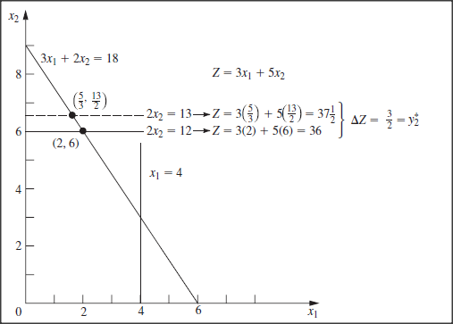
Precios sombra
Con sólo dos variables de decisión podemos verificarlo en forma gráfica:

Slide 48
Precios sombra
Analizando el grafico y los precios sombra encontrados:
X₁ ≤ 4 → y₁* = 0
2X₂ ≤ 12 → y₂* = 3/2
3 X₁ + 2X₂ ≤ 18 → y₃* = 1
Observando la primera restricción encontramos que esta no actúa en su frontera en la solución óptima y que su y₁* es igual a 0, por tal motivo podemos decir que existe un excedente de este recurso.
Las otras restricciones si actúan como frontera y sus precios sombra son mayores a cero, por eso son recursos escasos.

Slide 49
Análisis de sensibilidad
El propósito es encontrar los parámetros del modelo que al cambiar modifican la solución óptima.
Restricciones: Ya vimos como se pueden analizar por medio de los precios sombra.
Coeficiente de cada variable de decisión en la función objetivo: cambiarlos pueden modificar la solución óptima ya que modifica la pendiente de Z.
La cantidad de recurso consumido por cada actividad o producto: generalmente es un valor con muy poco grado de incertidumbre ya que en líneas generales son coeficientes determinados por la tecnología.

Slide 50
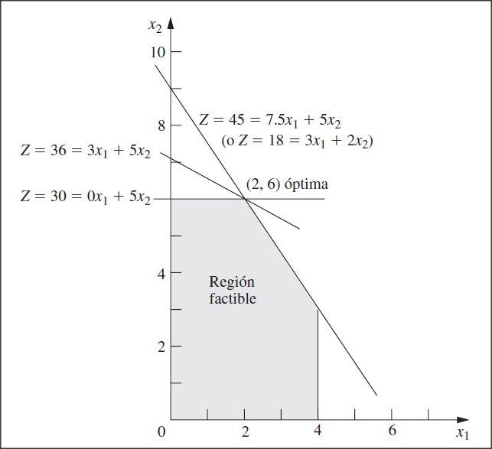
Análisis de sensibilidad
Al modificar los coeficientes de cada variable de decisión en la función objetivo modificamos la pendiente de la recta, la que puede variar mientras no modifique la solución óptima:

Slide 51
Programación lineal paramétrica
El análisis de sensibilidad requiere el cambio de un parámetro a la vez en el modelo original para
examinar su efecto sobre la solución óptima. Por el contrario, la programación lineal paramétrica se refiere al estudio sistemático de los cambios en la solución óptima cuando cambia el valor de muchos parámetros al mismo tiempo dentro de un intervalo.

Slide 52
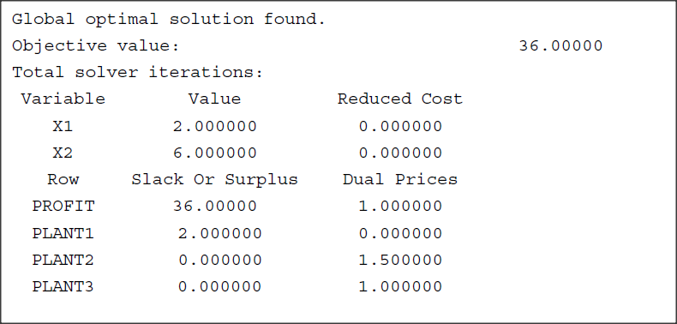
LINDO – Precios sombra
Con la herramienta lindo podemos ver los precios sombra y algunos valores adicionales:
PRECIOS
SOMBRA

Slide 53
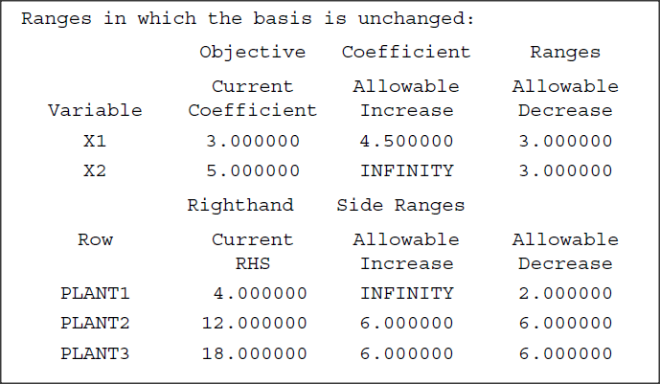
Lindo rangos permitidos
También podemos ver los rangos permitidos para los parámetros para los que no se modifica la solución objetivo.

